Slide 1
Культурне життя в Україні 1940-1950р

Slide 2
Відновлення системи освіти
Поширення набув рух за відбудову зруйнованих і спорудження нових шкільних приміщень силами самого населення – «методом народної будови». У 1944-1945 рр. у республіці було відбудовано і побудовано 1669 шкіл. На 1950 р. довоєнна мережа шкіл була практично відновлена, але для налагодження нормальної системи освіти цього було недостатньо: у середині 50-х років 16 тис. шкіл (33,2% від їх загальної кількості), вяких навчалося 1,67 млн. дітей, змушені були організовувати заняття в дві, а то і в три зміни. Значна кількість цих закладів, особливо в сільській місцевості і у робітничих селищах, була розташована у приміщеннях, мало пристосованих для навчання.

Slide 3
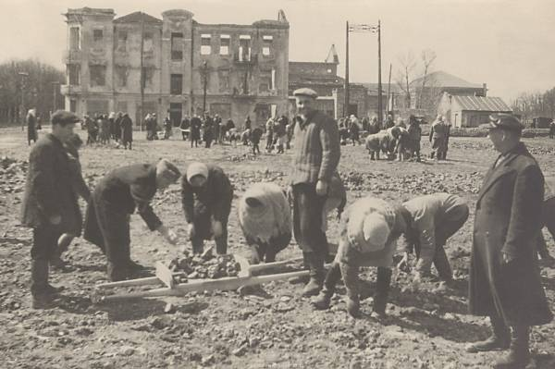

Slide 4
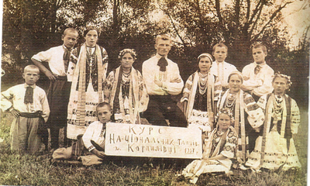
Школи постійно відчували гостру потребу в підручниках, зошитах і навчальному обладнанні. Для матеріальної підтримки тих, кого батьки не могли забезпечити мінімумом необхідного для навчання, створювався фонд всеобучу.

Slide 5
Труднощі, що стояли перед системою освіти, викликали необхідність запровадження мережі вечірніх шкіл. Були засновані також навчальні курси для до­рослих, професійні заочні школи.

Slide 6
Але реалії часу потребували все більше освічених людей. У 1953 р. було здійснено перехід дообов'язкової семирічної освіти. Це, у свою чергу, створило додаткові труднощі – нестачу приміщень, вчителів, навчальних посібників.

Slide 7
Як і в довоєнні роки, Комуністична партія прагнула перетворити школу на знаряддя встановлення і посилення свого контролю над учнівською молоддю. Була відновлена робота піонерських і комсомольських організацій. Прищеплення відданості Й.Сталіну й ідеалам комунізму оголошувалося найважливішим покликанням школи.

Slide 8
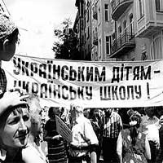
Закривались національні школи (польські, угорські, румунські та ін.). Всі вони були перепрофільовані на російські.

Slide 9
Протягом четвертої п'ятирічки було відтворено і систему вищої освіти.
Внаслідок проведеної після війни реорганізації кількість вищих навчальних закладів в УРСР зменшилась у порівнянні з довоєнним періодом, тоді як кількість студентів зросла з 99 до 325 тис. (на 1956 р.). Правда, майже половина з них навчалася на заочних і вечірніх відділеннях.
Викладання в більшості вузів велося російською мовою.

Slide 10
Розвиток науки в Україні
Якщо у 1945 р. в республіці налічувалося 267 науково-дослідних установ, то в 1950 р. вже 462, в тому числі більше 30 академічних інститутів. Зміцнювалася, хоча й повільно, їхня матеріально-технічна база, зростав кадровий потенціал. Кількість науковців в Україні досягла у 1950 р. 22,3 тис. осіб.

Slide 11
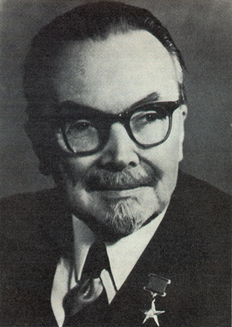
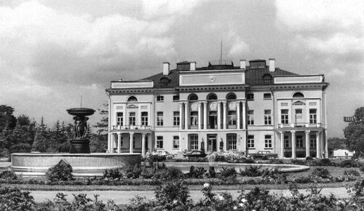
Головною науковою установою України залишалась Академія Наук УРСР, яку очолював О.Палладін.

Slide 12
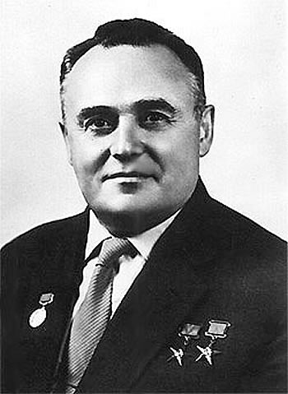
Вчені України досягли значних успіхів у дослідженнях з фундаментальних наук, їх наближенні до потреб господарства. У республіці в 1946 р. було запущено перший в СРСР атомний реактор. У 1956 р. Генеральним конструктором будівництва космічних кораблів у СРСР став виходець із ЖитомирщиниС.Корольов.

Slide 13
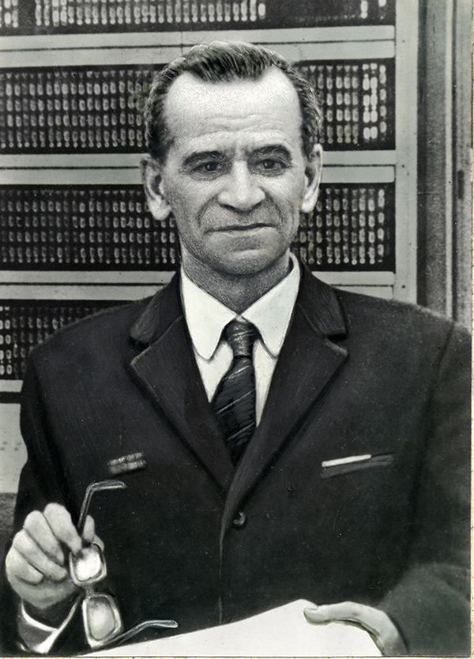
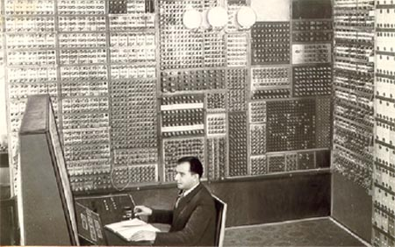
Під керівництвом С.Лебедєва у Києві у 1948-1950 рр. було виготовлено першу в Європі цифрову обчислювальну машину.

Slide 14
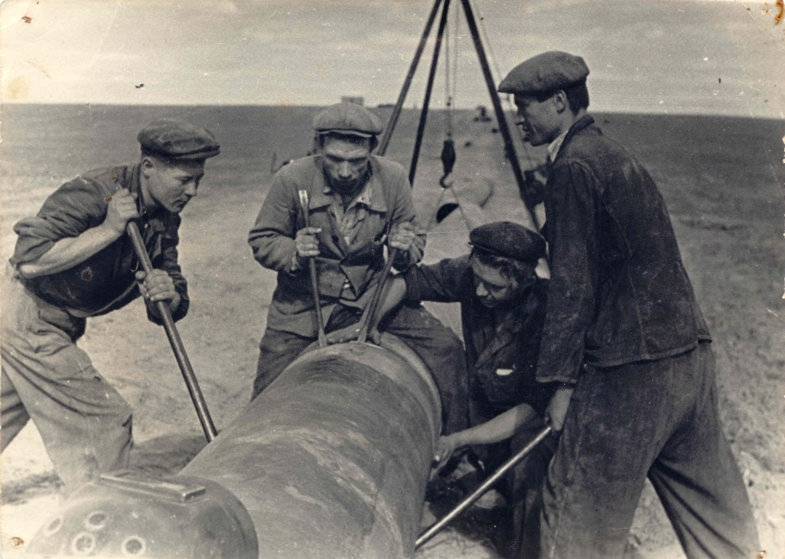
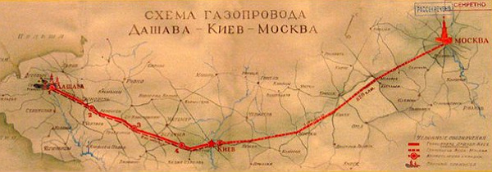
Значним технічним досягненням була побудова у 1953 р. найбільшого тоді в світі суцільнозварного моста через Дніпро завдовжки понад 1,5 км (міст ім. Патона у м. Києві). За короткий час завдяки новій автоматичній технології зварювання було споруджено газопровід Дашава – Київ.

Slide 15
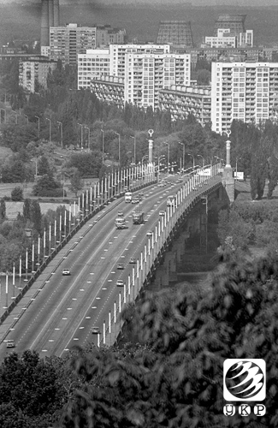
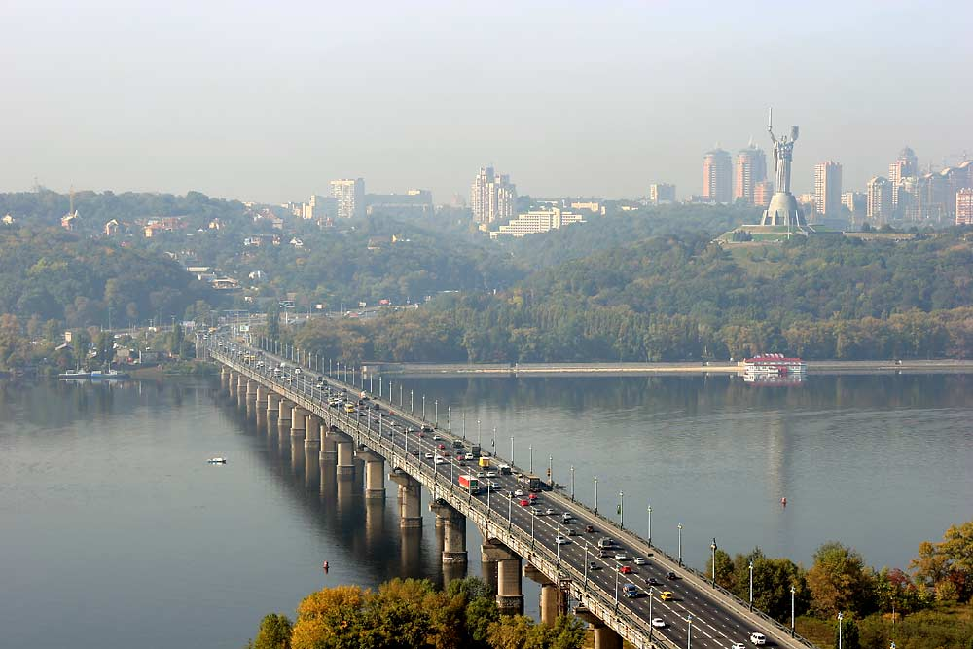

Slide 16
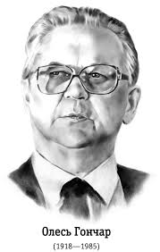
Розвиток літератури і мистецтва
Особливу популярність у повоєнні роки здобула творчість О.Гончара, автора трилогії «Прапороносці»,повісті «Земля гуде». Плідно творили також прозаїки В.Козаченко, В.Совко, письменник і режисер О.Довженко, гуморист Остап Вишня (П.Губенко), поети М.Рильський, П.Тичина, В.Сосюра, А.Малишко. Л.Первомайський.

Slide 17
Повоєнний період заслужено асоціюється з відомим сталінським тостом «за великий російський народ». У ньому виявилося прагнення Й. Сталіна сполучити комуністичну ідеологію з ідеєю виняткової ролі росіян у світовій історії. На кожний винахід західного вченого радянські пропагандисти знаходили росіянина, який висловив цю ідею раніше, на кожного видатного західного автора був кращий за нього російський автор, а на кожного видатного державного діяча Заходу знаходився російський зі ще більш видатними досягненнями.

Slide 18
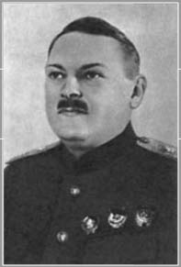
«Ждановщина» (1946-1949 рр.) означала посилення втручання сталінського режиму в сферу ідеології, культури, науки, літератури, мистецтва з метою встановлення жорсткого контролю над духовним розвитком радянського суспільства.

Slide 19
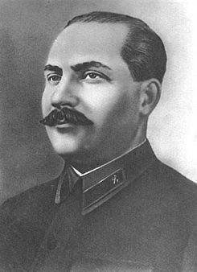
Для «зміцнення керівництва» українською парторганізацією м. Київ було направлено Л.Кагановича (М.Хрущов був переміщений на другорядний пост голови уряду). Л.Каганович розгорнув боротьбу з«українським буржуазним націоналізмом». Фактично саме ним була підготовлена велика «справа», жертвою якої мав стати цвіт української інтелігенції того часу – А.Малишко, П.Панч, М.Рильський, Ю.Яновський та ін. Та ініціатива Л.Кагановича виявилась невчасною, і він був відкликаний до Москви.

Slide 20
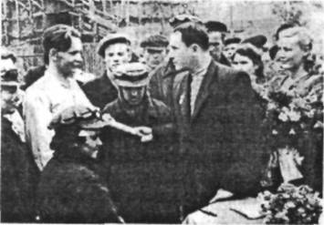
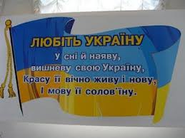
Особливо лютій і нещадній критиці було піддано В.Сосюру за вірш «Любіть Україну» (1944 р.), який було оголошено «ідейно порочним твором».

Slide 21
